Slide 1
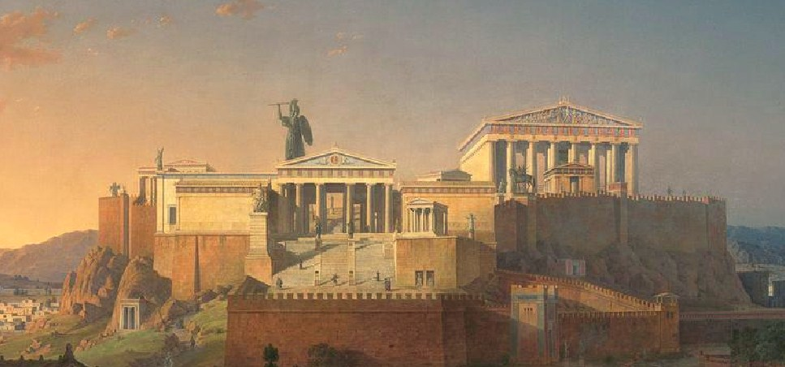
ΑΝΑΠΑΡΑΣΤΑΣΗ ΤΟΥ ΣΥΜΠΛΕΓΜΑΤΟΣ ΤΩΝ ΚΤΗΡΙΩΝ ΤΗΣ ΑΚΡΟΠΟΛΗΣ

Slide 2
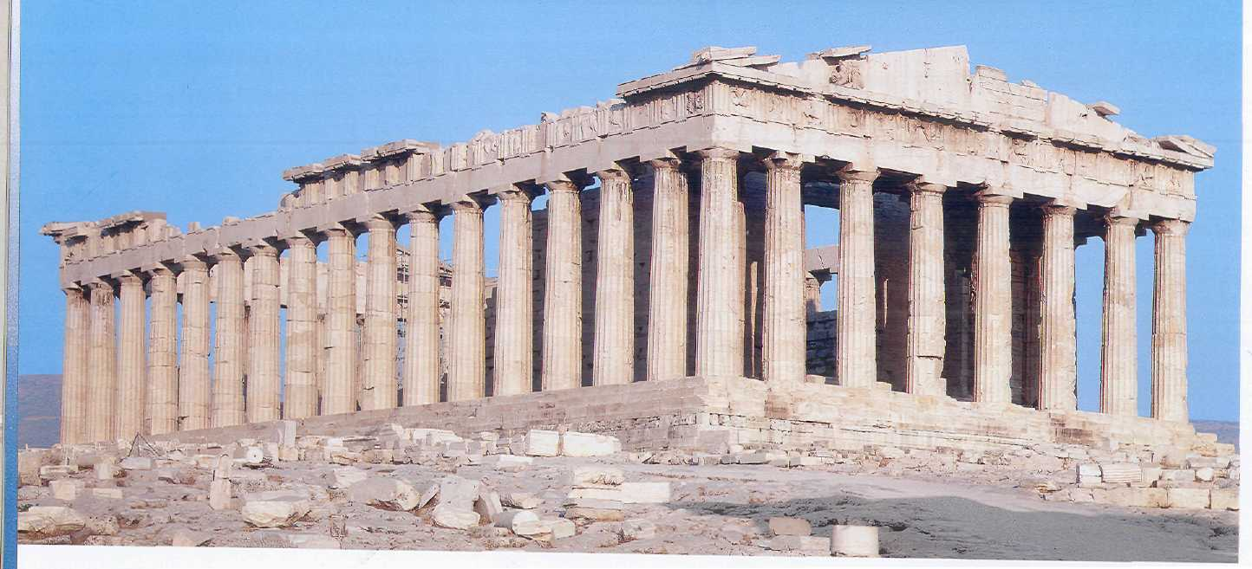
ΠΑΡΘΕΝΩΝΑΣ

Slide 3
ΚΑΤΟΨΗ ΤΟΥ ΠΑΡΘΕΝΩΝΑ

Slide 4
ΑΓΑΛΜΑ ΤΗΣ ΑΘΗΝΑΣ

Slide 5
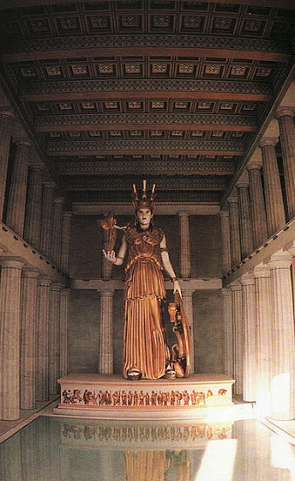
ΤΟ ΑΓΑΛΜΑ ΤΗΣ ΑΘΗΝΑΣ

Slide 6
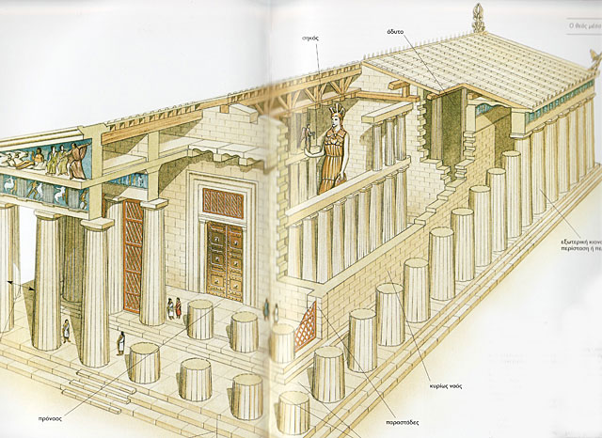
Η ΘΕΣΗ ΤΟΥ ΑΓΑΛΜΑΤΟΣ ΣΤΟ ΝΑΟ

Slide 7
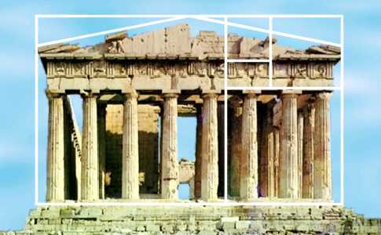
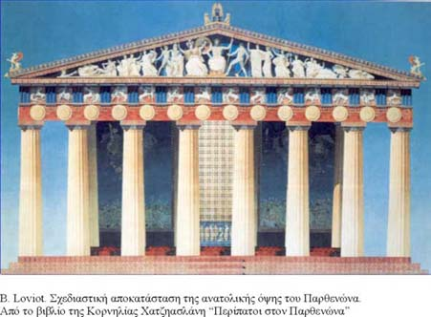
ΠΡΟΣΟΨΗ ΤΟΥ ΝΑΟΥ ΤΟΥ ΠΑΡΘΕΝΩΝΑ

Slide 8
ΑΝΑΤΟΛΙΚΟ ΑΕΤΩΜΑ

Slide 9
ΑΝΑΤΟΛΙΚΟ ΑΕΤΩΜΑ

Slide 10
ΔΥΤΙΚΟ ΑΕΤΩΜΑ

Slide 11
ΔΥΤΙΚΟ ΑΕΤΩΜΑ

Slide 12
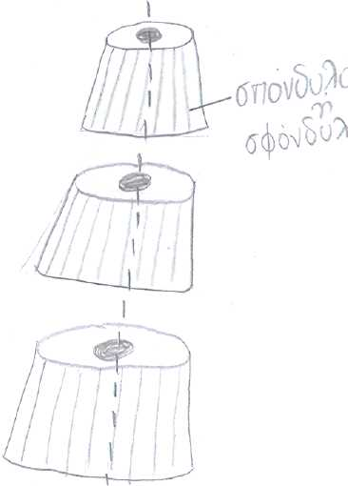
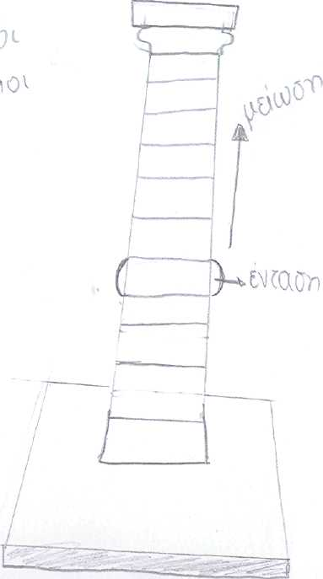
ΔΩΡΙΚΟΣ ΚΙΟΝΑΣ

Slide 13
ΠΑΡΘΕΝΩΝΑΣ ΑΡΙΣΤΕΡΟ ΜΕΡΟΣ ΔΥΤΙΚΗΣ ΠΡΟΣΟΨΗΣ

Slide 14
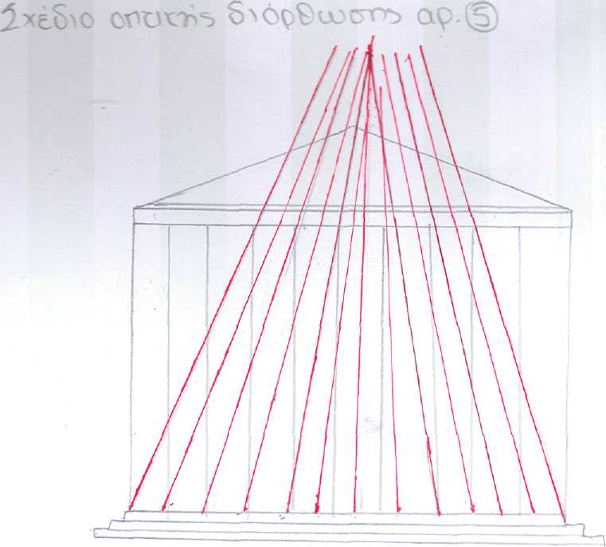
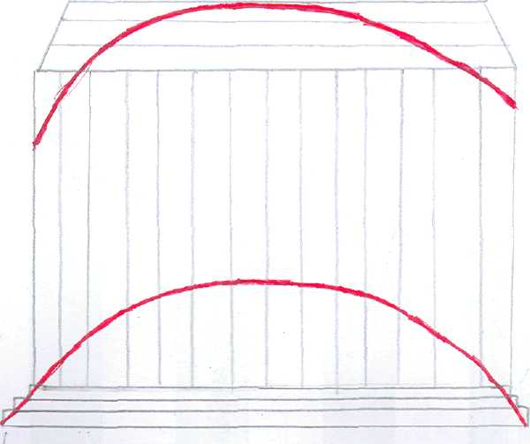
ΣΧΕΔΙΑ ΟΠΤΙΚΗΣ ΔΙΟΡΘΩΣΗΣ 4-5

Slide 15
Η ΚΑΜΠΥΛΩΣΗ ΤΩΝ ΟΡΙΖΟΝΤΙΩΝ ΓΡΑΜΜΩΝ ΚΑΙ Η ΠΡΟΣ ΤΑ ΕΣΩ ΚΛΙΣΗ ΤΩΝ ΕΞΩΤΕΡΙΚΩΝ ΚΙΟΝΩΝ ΤΟΥ ΠΑΡΘΕΝΩΝΑ

Slide 16
ΔΥΤΙΚΗ ΠΡΟΣΟΨΗ ΜΕ ΤΙΣ ΜΕΤΟΠΕΣ.ΕΣΩΤΕΡΙΚΑ Η ΔΥΤΙΚΗ ΖΩΦΟΡΟΣ

Slide 17
ΝΟΤΙΑ ΜΕΤΟΠΗ ,ΝΔ ΓΩΝΙΑ ΠΑΡΘΕΝΩΝΑ

Slide 18
ΠΥΡΚΑΓΙΑ ΤΟΥ ΠΑΡΘΕΝΩΝΑ ΤΟ 267 Μ.Χ.

Slide 19
ΜΕΤΑΤΡΟΠΗ ΣΕ ΧΡΙΣΤΙΑΝΙΚΗ ΕΚΚΛΗΣΙΑ

Slide 20
ΜΙΚΡΟ ΤΖΑΜΙ ΣΤΟ ΕΣΩΤΕΡΙΚΟ ΤΟΥ ΝΑΟΥ

Slide 21
Ο ΠΑΡΘΕΝΩΝΑΣ ΩΣ ΟΘΩΜΑΝΙΚΟ ΤΕΜΕΝΟΣ

Slide 22
ΚΑΤΑΣΤΡΟΦΗ ΑΠΟ ΤΟ ΜΟΡΟΖΙΝΙ

